Slide 1
Ц
Э
С
И
ГБУ "Центр экономических и социальных исследований Республики Татарстан
Министерство экономики Республики Татарстан
АО «Агентство по государственному заказу Республики Татарстан»
РЕСПУБЛИКАНСКИЙ
МАРКЕТИНГОВЫЙ ЦЕНТР
ТАТАРСТАНА
(РМЦ РТ)
http://rmcrt.ru/

Slide 2
- Импортозамещение
АНАЛИЗИРУЕМ
СОБИРАЕМ
Ранее закупаемую
импортную продукцию
Предложения по замещению

Slide 5
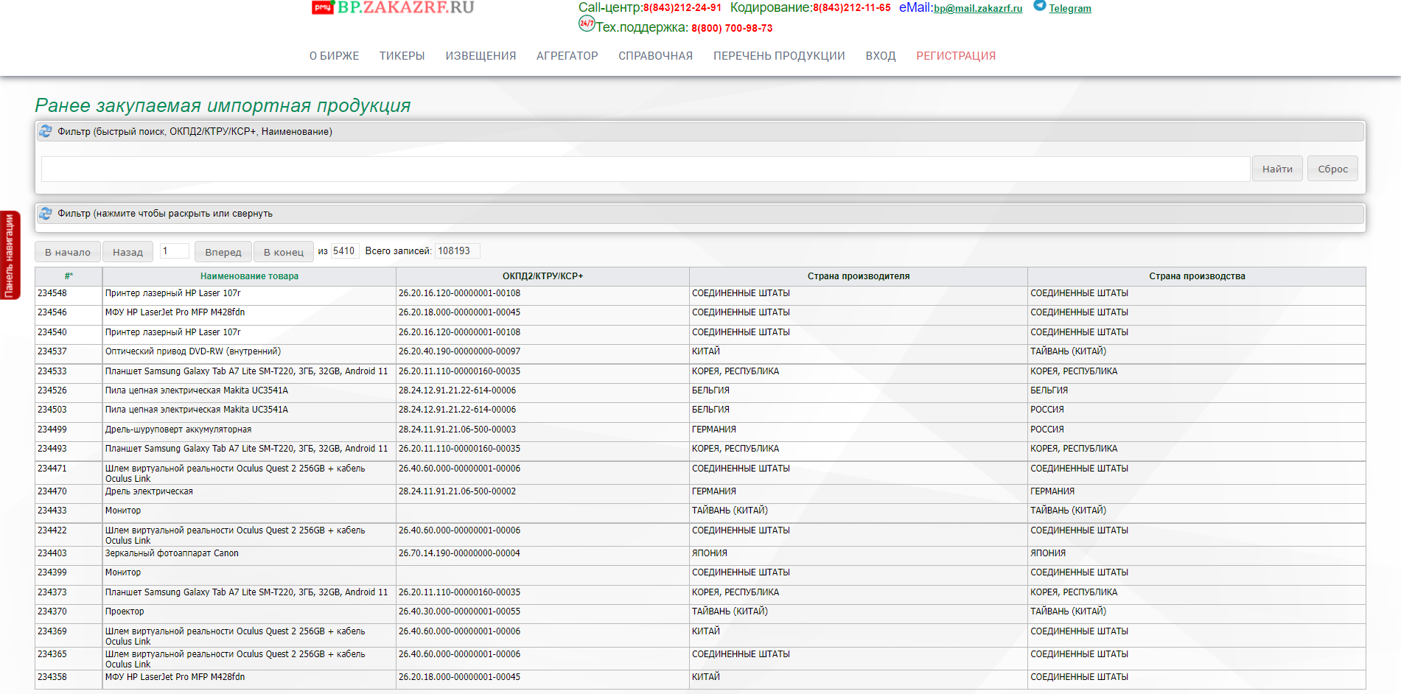

Slide 8
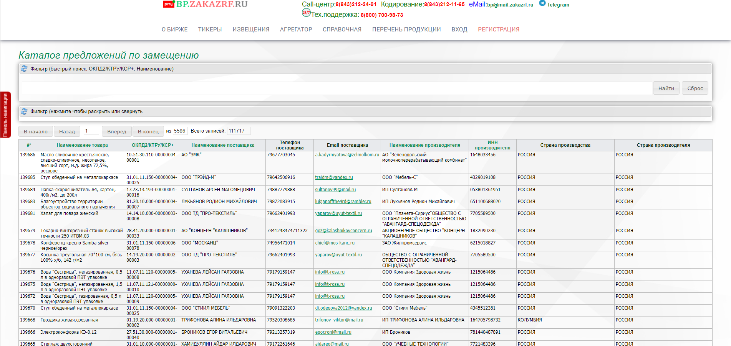

Slide 9
Импортозамещение РМЦ
Схема работы
rmcrt.ru
ЗАПРОСЫ ПОКУПАТЕЛЕЙ
Поставщики продукции
Перечень
Ранее закупаемой
Импортной продукции
₽
Федеральная ЭТП
Перечень Предложений по замещению
Поставщики:
Крупные заводы
и предприятия
ЭТП Корпоративных закупок
Закупочный модуль
Поставщики:
Малый и средний бизнес
Биржевая площадка
Самозанятые
Обучение заказчиков
Инвестиционные ниши
Обучение поставщиков

Slide 10
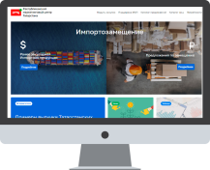
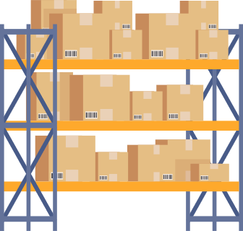
Импортозамещение РМЦ
Схема работы
rmcrt.ru
rmcrt.ru
Нужный товар перестали поставлять в Россию
Переходим на сайт
RMCRT.RU
Размещаем запрос на приобретение замещающей продукции в Закупочном модуле
Информация о товаре попадает в ресурс РМЦ «Инвестиционные ниши»
Торг не состоялся -
(возможно) пополняется каталог
импортной продукции
Торг состоялся -
Вы приобрели
замещающий товар

Slide 11
Справка по заключению контрактов в закупочном модуле РМЦ за неделю 04.04.22-08.04.22

Slide 12
Справка по товарам в закупочном модуле РМЦ
за месяц с 14.03 по 12.04

Slide 13
Выгода бюджета в регионах РФ при закупках малого объема в Агрегаторе «Биржевая площадка» за 2021 год

Slide 14
Выгода в секции: « ПРОДУКТЫ ПИТАНИЯ» за 2021 год
Республика Татарстан | Республика Дагестан | Астраханская область | Республика Удмуртия
21 % | 19 % | 28 % | 17 %

Slide 15
Выгода в секции: «СТРОИТЕЛЬНЫЕ МАТЕРИАЛЫ» за 2021 год
Республика Татарстан | Республика Дагестан | Астраханская область | Республика Удмуртия
4 % | 4 % | 18 % | 7 %

Slide 16
Выгода в секции: «МЕДИЦИНСКИЕ ТОВАРЫ» за 2021 год
Республика Татарстан | Республика Дагестан | Астраханская область | Республика Удмуртия
11 % | 2 % | 31 % | 9 %

Slide 17
Выгода в секции: «ПРОЧИЕ ТОВАРЫ» за 2021 год
Республика Татарстан | Республика Дагестан | Астраханская область | Республика Удмуртия
11 % | 5 % | 21 % | 21 %

Slide 18
Свердловская область
Количество завершенных запросов доставки | Начальная цена по результативным торгам, млн.руб. | Сумма по торгам (запрос доставки), млн.руб. | Экономия итоговой суммы, млн.руб. | % экономии от начальной цены
483 | 51 | 43 | 8 | 15 %

Slide 19
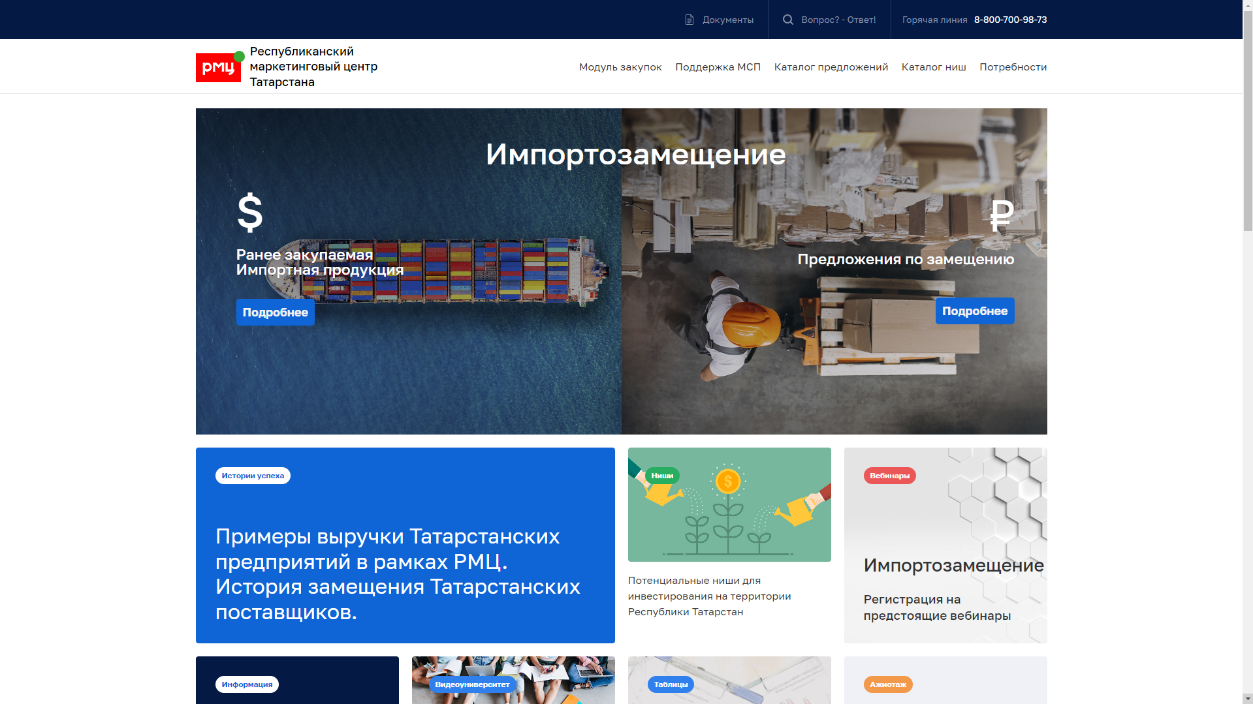

Slide 20
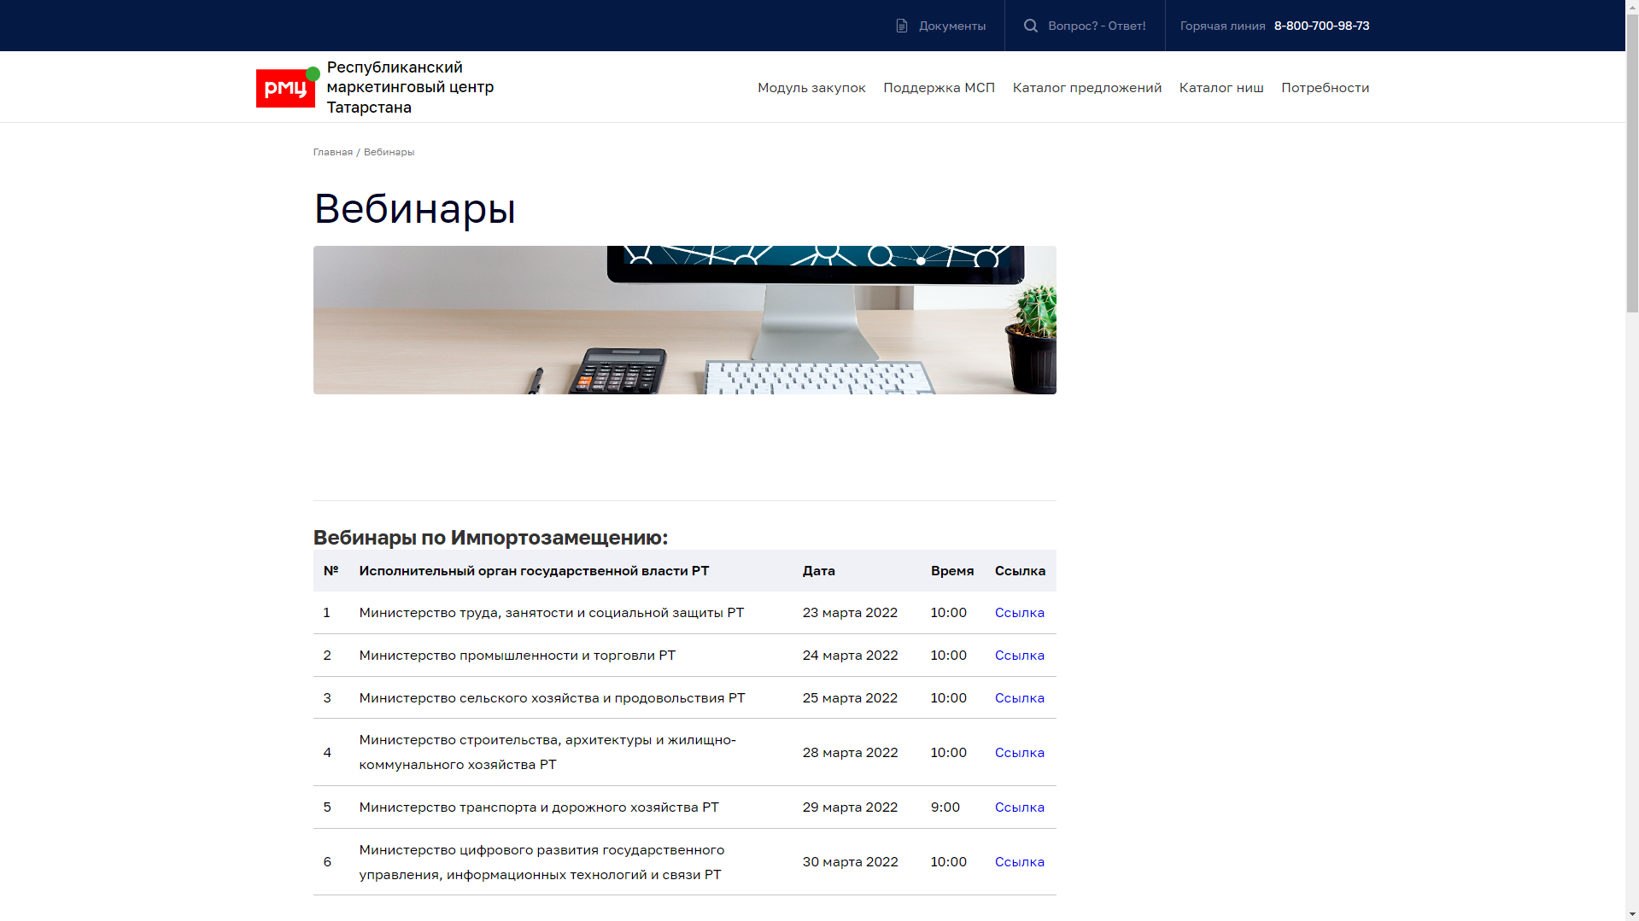

Slide 21
АГЕНТСТВО ПРОСИТ
ПРЕДЛОЖЕНИЯ
ПО ЗАМЕЩЕНИЮ
РМЦ - +7 (843) 212-13-19
Call центр - 8 (800) 700-98-73

